Slide 1
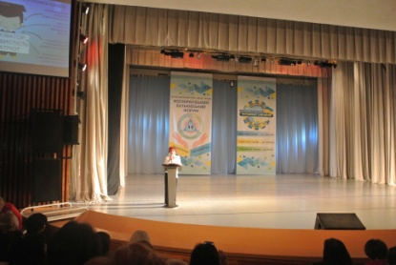
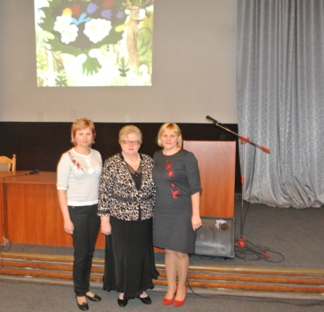
Всеукраїнський форум
Дата проведення: 12.04.2017
Учасники І Всеукраїнського форуму
“Педагогіка партнерства”-учасників науково-педагогічного проекту
“Інтелект України”
План проведення форуму
8.00-12.00—виїзні засідання Форуму на базі ЗНЗ м. Києва:
8.00- 9.00— зустріч учасників Форуму за місцем прибуття представниками
педагогічних колективів.
9.00-10.00 - реєстрація учасників Форуму.
10.00- 10.30 - презентація загальноосвітнього навчального закладу
як учасника проекту «Інтелект України».
10.30- 12.00 дискусійний клуб «Нова українська школа.
Актуальні питання педагогіки партнерства».
Питання для обговорення на засіданнях дискусійного клубу
1.Як виховати успішну та щасливу дитину: напрями взаємодії батьків і школи?
2.Домашні завдання: якими вони мають бути в науково-педагогічному проекті «Інтелект України»?
3.Шляхи реалізації педагогіки партнерства.
12-00-18.00 - робота Форуму в Київському Палаці дітей та юнацтва.
Ухвалили:
1)створити Громадську раду учасників Проекту;
2)надати Громадській раді повноваження щодо вирішення всіх питань, пов'язаних із реалізацією Проекту в освітньому просторі України, у період між проведенням батьківських форумів;
3)зобов'язати керівництво Громадської ради звітувати про виконану роботу перед учасниками батьківських форумів;
4)доручити Громадській раді вивчити доцільність проведення співбесіди з майбутніми першокласниками та їхніми батьками (результати якої бажано розглядати як такі, .що мають рекоменда­ційний характер), щоб створити в проектних класах належні умови для забезпечення психологічного та фізичного комфорту кожної дитини під час навчання;
5)доручити Громадській раді вивчити доцільність і умови використання моделі державно-приватного фінансування закладів освіти, щоб створити належну матеріально-технічну базу функціонування проектних класів та підвищити рівень професійної компетентності вчителів — учасників Проекту.
Високоякісна освіта — запорука щасливого майбутнього України. Ми впевнені, що наша держава пишатиметься випускниками проектних класів «Інтелект України».

